Slide 1
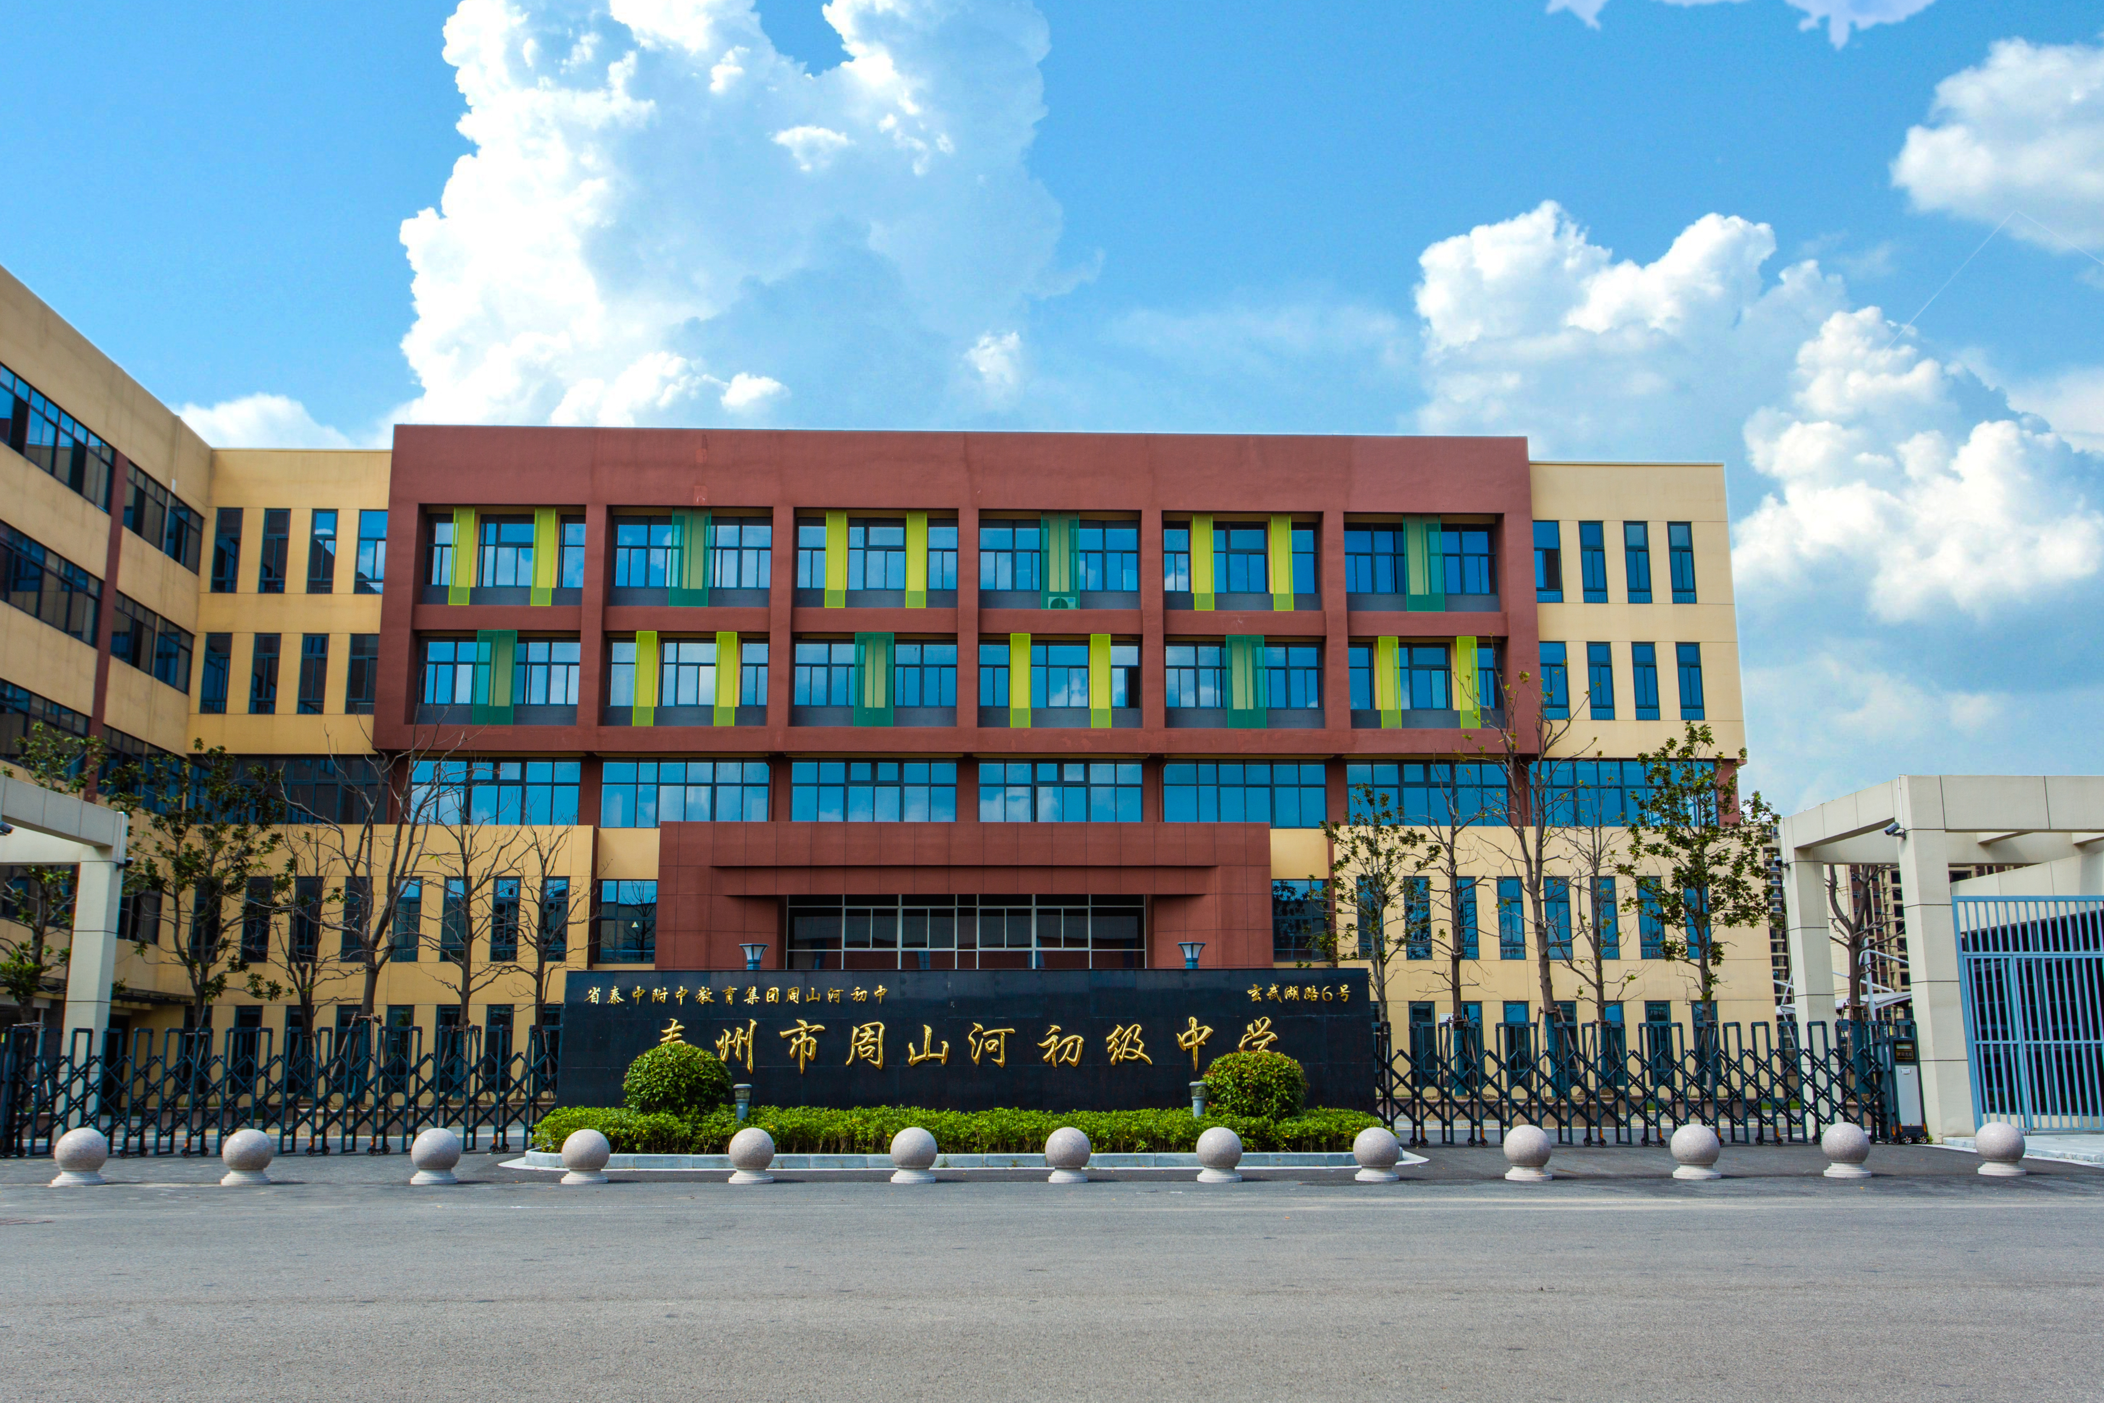
黄河颂
光未然

Slide 2
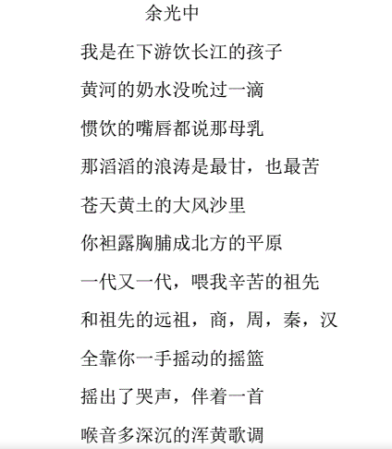

Slide 3
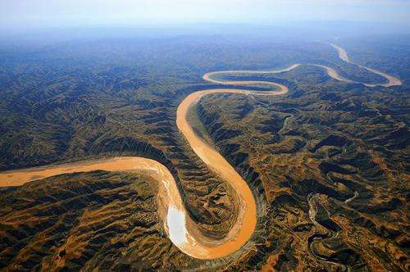

Slide 4
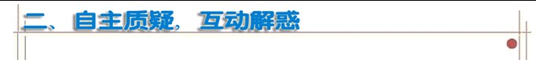
1.对段落作用的批注
2.对词语作用的批注
3.提示诗歌的内容层次
4.赏析句子的作用
5.对结尾特点的评价
1-3 分析式批注
4.鉴赏式批注
5.评价式批注

Slide 5
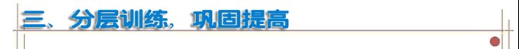
细读“望”字领起的诗句，思考，作者是从哪些角度描写黄河形象的？黄河是一种怎样的形象？
1.纵向描写 2.横向描写 3.近镜头特写 4.俯瞰全景式总写（你能对应到相应的句子吗？）
奔腾不息、气势磅礴、一往无前

Slide 6
细读”颂“领起的部分，诗歌是从哪些方面来”颂“黄河的？各举一个关键词做批注。
黄河哺育中华民族
黄河保卫中华民族
黄河激励中华民族

Slide 7
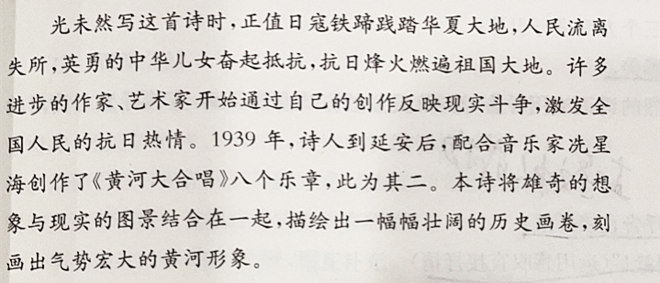

Slide 8
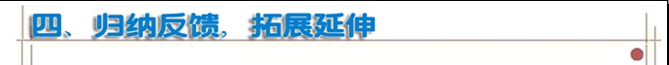
甘：养育、保卫、激励中华民族。
苦：遭受日寇蹂躏，大片国土沦丧，人民颠沛流离。
诗人歌颂黄河，其实在歌颂中华民族，是想激励中华儿女要像黄河一样“伟大坚强”，以英勇的气概和坚强的决心保卫黄河、保卫中华。

